Slide 1



UBND QUẬN NGÔ QUYỀN
TRƯỜNG THCS QUANG TRUNG
HỘI THI GIÁO VIÊN GIỎI CẤP QUẬN
NĂM HỌC 2022 - 2023
MÔN: TOÁN 9
Giáo viên: Vũ Thị Ngọc Mai
Lớp dạy: 9A6
Trường: THCS Đà Nẵng

Slide 2


KHỞI ĐỘNG
-GV chiếu câu hỏi, sau 15s các thành viên trong đội đều giơ thẻ chọn đáp án Đ hoặc S
-Mỗi thành viên trả lời đúng đội sẽ được tính 1 điểm, thành viên trả lời sai không tính điểm.
-Câu hỏi phụ: đội nào có thành viên giơ tay nhanh nhất sẽ được trả lời câu hỏi phụ, trả lời đúng được cộng 3 điểm, trả lời sai trừ 2 điểm.

Slide 3


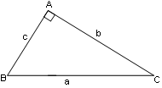





Câu 1:Cho tam giác ABC vuông tại A như hình vẽ, khi đó: b = c.sinB
SAI

Slide 4
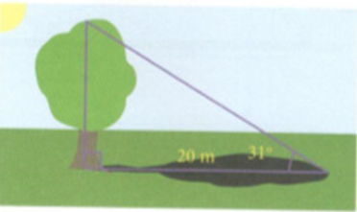
Câu 2: Một cái cây có bóng trên mặt đất dài 20 m. Cho biết tia nắng qua ngọn cây nghiêng một góc 31º so với mặt đất. Chiều cao cây là:12,02 m
ĐÚNG

Slide 5
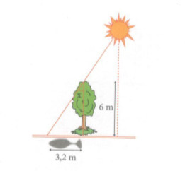

Câu 3: Một cái cây cao 6 m đang có bóng dài 3,2 m. Góc hợp bởi tia nắng với thân cây ( làm tròn đến độ) là: 32⁰
SAI
tan x =$\frac{ 3,2}{6}$ nên x = 28⁰
Nêu cách tính x và kết quả?

Slide 6
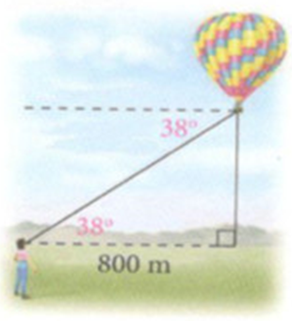

Câu 4: Một người đứng cách nơi thả khinh khí cầu 800 m nhìn thấy nó với góc nghiêng 38º. Cho biết khoảng cách từ mặt đất đến mắt người đó là 1,5 m. Độ cao của khinh khí cầu là: 625, 03 m
SAI
Độ cao bằng 1,5+800.tan38⁰ $≈$ 626,53 m
Kết quả chính xác là bao nhiêu? Giải thích cách tính.

Slide 7
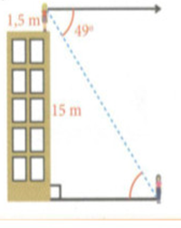
Câu 5: Một học sinh có tầm mắt cao 1,5 m đứng trên sân thượng của một căn nhà cao 15 m nhìn thấy bạn mình với góc nghiêng xuống 49º. Cô bạn đang ở cách căn nhà 14,34 m
ĐÚNG

Slide 8
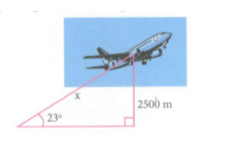

Câu 6: Một máy bay cất cánh theo phương có góc nâng 23º. Muốn đạt độ cao 2500 m, máy bay phải bay một đoạn đường là 977 m
SAI
x =$\frac{ 2500}{sin{23}^{0}}$ $≈$6398 m
Nêu cách tính x và kết quả?

Slide 9
VƯỢT CHƯỚNG NGẠI VẬT
-GV giao nhiệm vụ cho 4 đội thi thông qua 1 video, mỗi đội sẽ có 7 phút để thảo luận, đưa ra phương án thực hiện.
-Sau 7 phút, mỗi đội cử 1 bạn đại diện lên báo cáo. Các đội còn lại sẽ lắng nghe, nhận xét và cho điểm với thang điểm tối đa 10 điểm.

Slide 10

Vi eo vào bài

Slide 11


Nhiệm vụ: Dùng kiến thức hình học chương I lớp 9 em hãy xác định khoảng cách giữa hai điểm ở hai bên bờ sông
Yêu cầu:
- Mô tả cách làm qua hình vẽ
- Ghi ngắn gọn cách đo
- Ghi công thức tính toán
Thời gian hoạt động nhóm: 7 phút

Slide 12



THẢO LUẬN

Slide 13
BÁO CÁO

Slide 14
NHẬN XÉT – ĐÁNH GIÁ
Tiêu chí | Yêu cầu | Biểu điểm
Kiến thức | Đảm bảo tính chính xác, sử dụng kiến thức trong chương I hình 9 Đủ yêu cầu nhiệm vụ | 5 điểm 1 điểm
Trình bày | Trình bày sạch đẹp, hình vẽ rõ ràng | 1 điểm
Kĩ năng thuyết trình | Thuyết trình lưu loát, tự tin | 2 điểm
Ý thức tổ chức | - Ý thức các thành viên tham gia khi thảo luận | 1 điểm

Slide 15
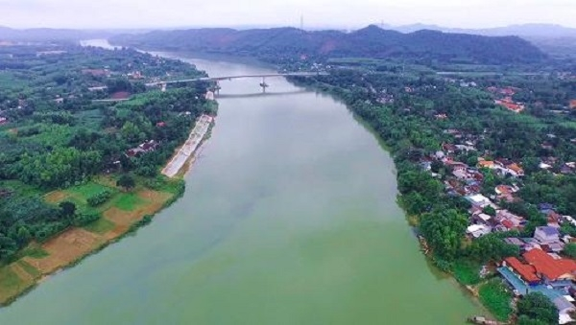
BÀI 4:ỨNG DỤNG THỰC TẾ CÁC TỈ SỐ LƯỢNG GIÁC CỦA GÓC NHỌN
2. Xác định khoảng cách:
a) Nhiệm vụ: Xác định khoảng cách giữa hai điểm, trong đó có một điểm khó tới được.

Slide 16
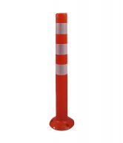

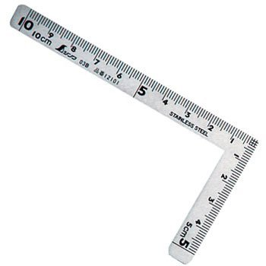
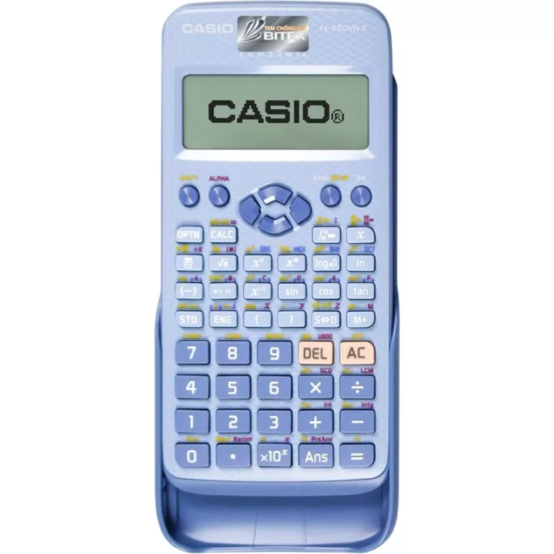
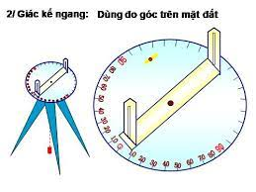
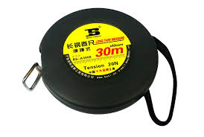
BÀI 4:ỨNG DỤNG THỰC TẾ CÁC TỈ SỐ LƯỢNG GIÁC CỦA GÓC NHỌN
2. Xác định khoảng cách:
a) Nhiệm vụ:
b) Chuẩn bị dụng cụ:
Cọc tiêu
Giấy, bút
Ê ke đạc
Máy tính bỏ túi
Giác kế
Thước cuộn

Slide 17
BÀI 4:ỨNG DỤNG THỰC TẾ CÁC TỈ SỐ LƯỢNG GIÁC CỦA GÓC NHỌN
c) Các bước tiến hành:
Bước 1: Tại điểm A dùng ê- ke đạc kẻ đường thẳng Ax bên này bờ sông sao cho Ax vuông góc với AB
A
B
x

Slide 18

BÀI 4:ỨNG DỤNG THỰC TẾ CÁC TỈ SỐ LƯỢNG GIÁC CỦA GÓC NHỌN
c) Các bước tiến hành:
Bước 2.
-Lấy điểm C trên Ax.
A
B
-Dùng giác kế đo
$$\hat{ACB}$$
x
C

Slide 19



BÀI 4:ỨNG DỤNG THỰC TẾ CÁC TỈ SỐ LƯỢNG GIÁC CỦA GÓC NHỌN
c) Các bước tiến hành:
Giả sử:
Khi đó:
$\hat{ACB}$ $= \text{α}$
A
B
AB =
α
AB = AC. tan $\text{α}$
C

Slide 20


BÀI 4:ỨNG DỤNG THỰC TẾ CÁC TỈ SỐ LƯỢNG GIÁC CỦA GÓC NHỌN
2. Xác định khoảng cách:
a) Nhiệm vụ:
b) Chuẩn bị dụng cụ:
c) Các bước tiến hành:
Bước 1: Tại điểm A dùng ê- ke đạc kẻ đường thẳng Ax bên này bờ sông sao cho Ax vuông góc với AB
Bước 2:
-Lấy điểm C trên Ax.
-Dùng giác kế đo
$$\hat{ACB}$$

Slide 21
VỀ ĐÍCH
- 4 đội thi cùng giải 1 bài tập luyện tập. Các thành viên hoạt động cá nhân vào vở ghi.
-Sau 2 phút, GV lấy ngẫu nhiên mỗi đội 1 quyển vở để chấm theo thang điểm 10. Đây cũng chính là điểm số của cả đội trong phần thi này.

Slide 22

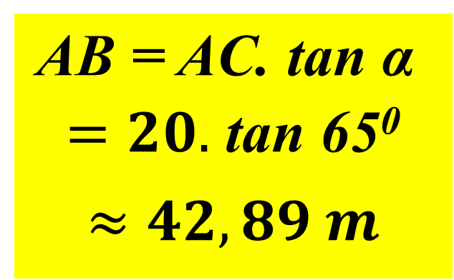

d) Áp dụng
$$\hat{ACB}={65}^{0}$$
Bài 1: Tính độ dài đoạn AB khi biết: AC = 20 m;
A
B
20m
65⁰
AB = AC. tan $\text{α} =20.$ tan 65⁰
$$≈42,89 m$$
C

Slide 23

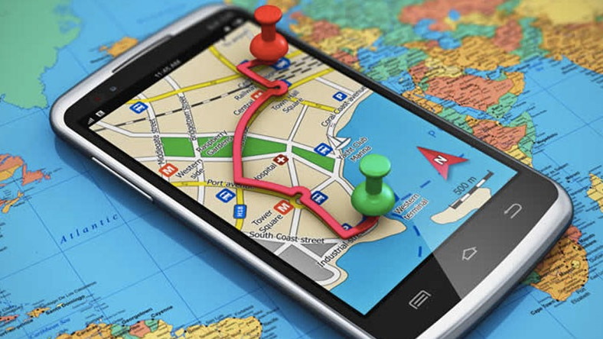
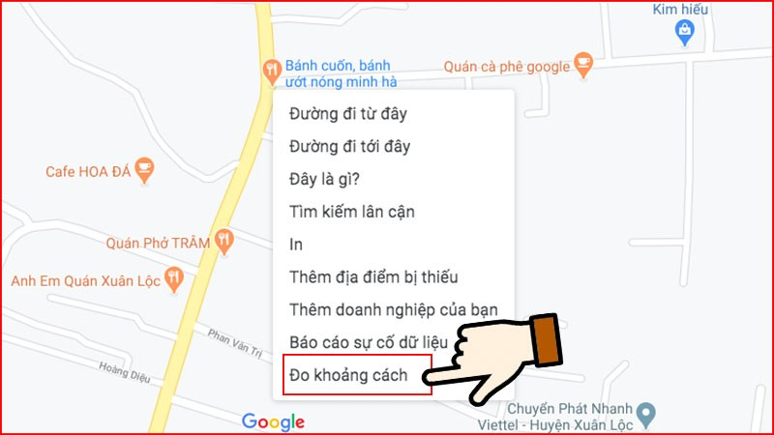
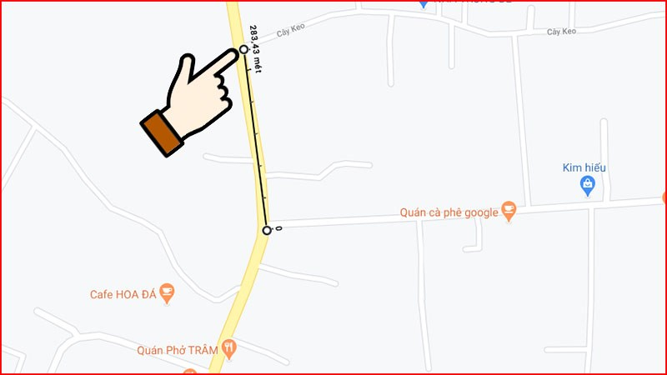
Một số cách đo khoảng cách khác
1. Sử dụng phần mềm Google map

Slide 24
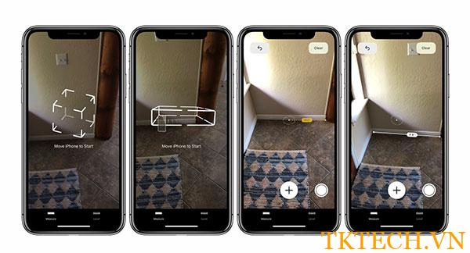
Một số cách đo khoảng cách khác
2. Phần mềm đo khoảng cách Smart Tools

Slide 25




4.Ứng dụng Maps Ruler
Một số cách đo khoảng cách khác
1. Sử dụng phần mềm Google map
2. Sử dụng phần mềm Smart tool
3.Ứng dụng thước đo bản đồ GPS
5. Sử dụng công cụ đo lazer

Slide 26
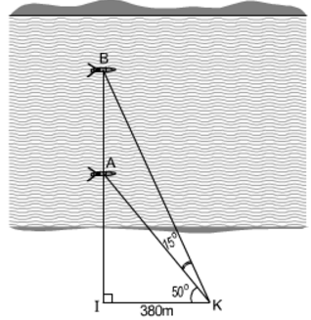
d) Áp dụng
Bài 2: Hai chiếc thuyền A và B ở vị trí như hình vẽ. Tính khoảng cách giữa chúng, (làm tròn đến mét)

Slide 27

HƯỚNG DẪN VỀ NHÀ
Chuẩn bị dụng cụ, nghiên cứu báo cáo và phiếu đánh giá, chuẩn bị cho tiết thực hành ngoài trời
Báo cáo thực hành xác định chiều cao cột cờ Tổ - ………..
Hình vẽ | a) Kết quả đo: CD = …; α = …; OC = … b) Tính: AB = …; AD = …
Báo cáo thực hành xác định khoảng cách Tổ - ………..
Hình vẽ | a) Kết quả đo: AC = …; α = … b) Tính: AB = …

Slide 28
Các tiêu chí đánh giá bài thực hành: (Thang điểm 10)
Các tiêu chí đánh giá | Yêu cầu | Biểu điểm
Chuẩn bi dụng cụ, mẫu báo cáo | - Chuẩn bị đầy đủ dụng cụ theo yêu cầu, mẫu báo cáo của nhóm. - Nếu cải tiến được dụng cụ đo đạt hiệu quả. | 1,5 điểm 0,5 điểm
Kĩ năng làm việc nhóm. | - Điều hành hoạt động của nhóm, phân công nhiệm vụ rõ ràng cho các thành viên trong nhóm. - Phối hợp tốt các thành viên trong nhóm để thực hành. | 1 điểm 2 điểm
Kĩ năng thực hành. | - Kĩ sử dụng các dụng cụ đo ê-ke đạc, giác kế, thước đo đảm bảo chính xác. - Kĩ năng sử lí kết quả đo. - Không vượt thời gian cho phép. | 1 điểm 1,5 điểm 0,5 điểm
Ý thức tổ chức kỉ luật. | - Ý thức các thành viên tham gia khi thực hành - Ý thức bảo quản dụng cụ, vệ sinh cá nhân, bảo vệ môi trường. | 1 điểm 1 điểm

Slide 29

XIN CHÂN THÀNH CẢM ƠN!

